Slide 1

SKN 12기 AI BOOTCAMP
BULLANT
위클리 발표
금융 상품 추천 시스템

Slide 2
진행 현황 및 기획 사항
항목 별
CHAT(llm 챗봇)
Engineering(서버 인프라 및 기능 구현)
Frontend(대시보드)
산출물(시스템 구성도, 화면 설계서)

Slide 3
CHAT(LLM 챗봇)
기본 적인 구성요소 구현 완료
구성 요소 서버와 연결
챗 답변 마크 다운 적용

Slide 4


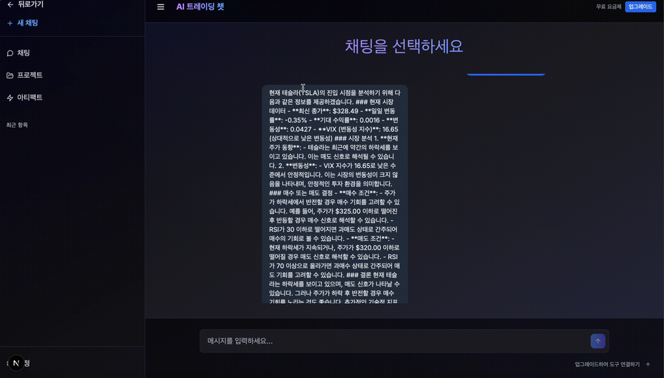
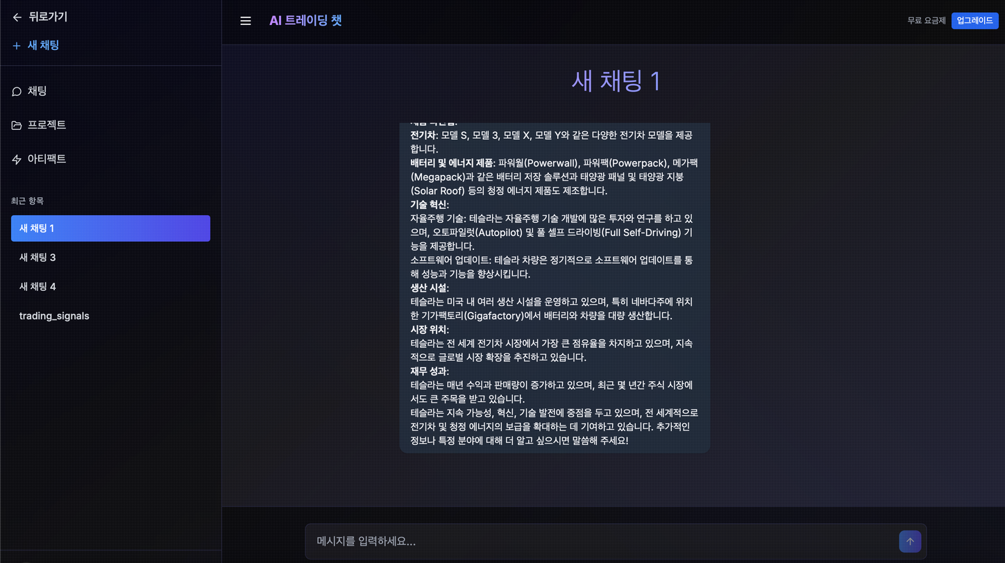
Before
CHAT(LLM)
After
CHAT(LLM)

Slide 5

Engineering (서버&기능)
서버 기능 수정
LSTM 기반 주식 예측
타임아웃 기능 추가

Slide 6
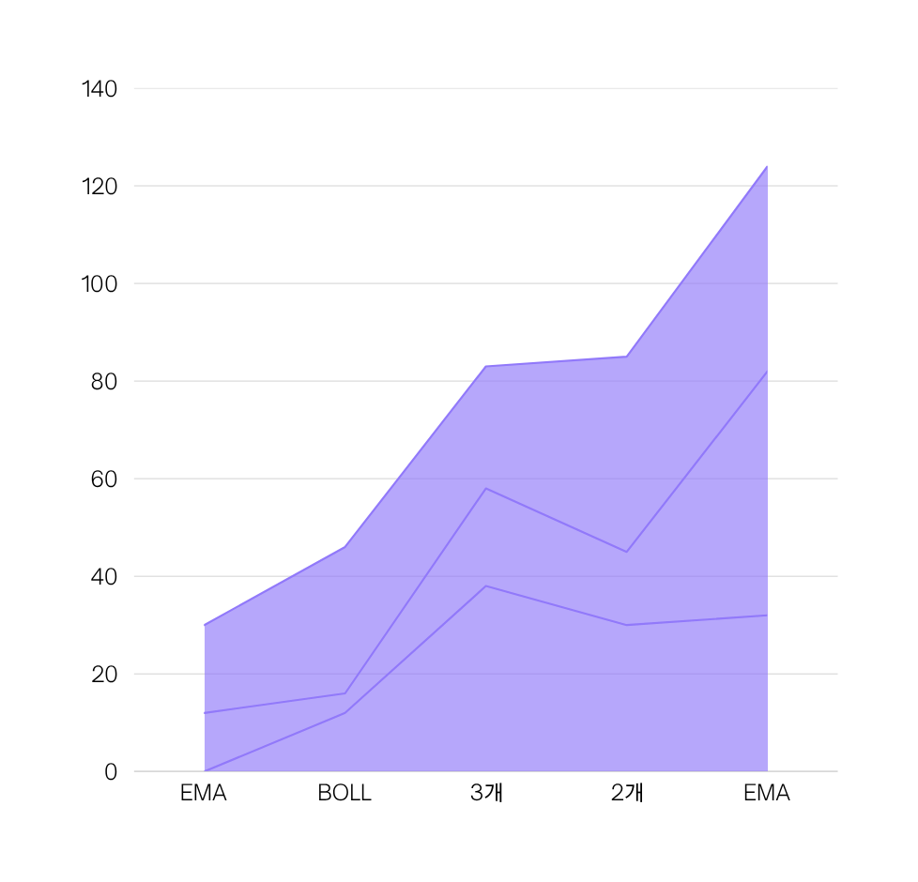
LSTM 기반 백테스트
FROM JAN 2023 TO JAN 2025
머신러닝, 다양한 기준으로 학습.
2년동안 실제 지표대로 기업들 백테스트 진행.
이동평균선 제일 승률과 수익률 좋았음.
MACD

Slide 7

Frontend (대시보드)
주요 지수 티커 추가
기존 포트폴리오 요소 제거
추천 종목 카드 3개 추가

Slide 8

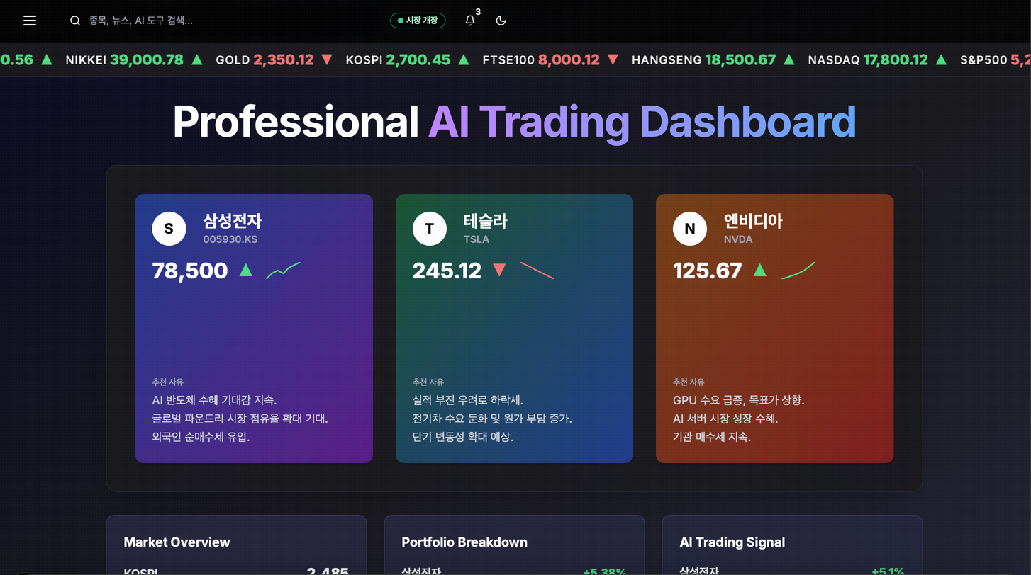
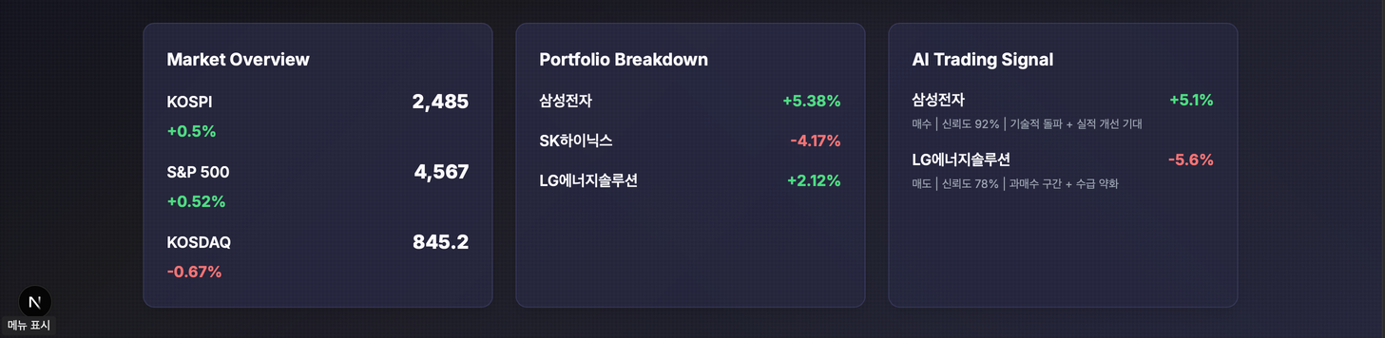
Changes in Dashboard
각 항목 에 대한 추천 이유
다양한 컴포넌트 추가
전체적인 흐름 한번에 보이도록 설계
데이터 연동 예정

Slide 9

산출물
(시스템 구성도, 화면 설계서)

Slide 10
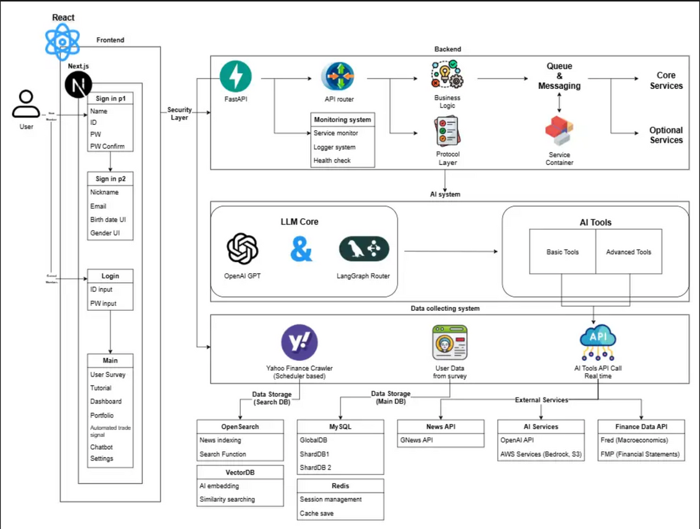
시스템 구성도
깃허브 참고 (+ 화면설계서)

